Slide 1
Lo’locha

Slide 2
Lo’locha aplikatsiya ko’rinishda (bubumlar )

Slide 4
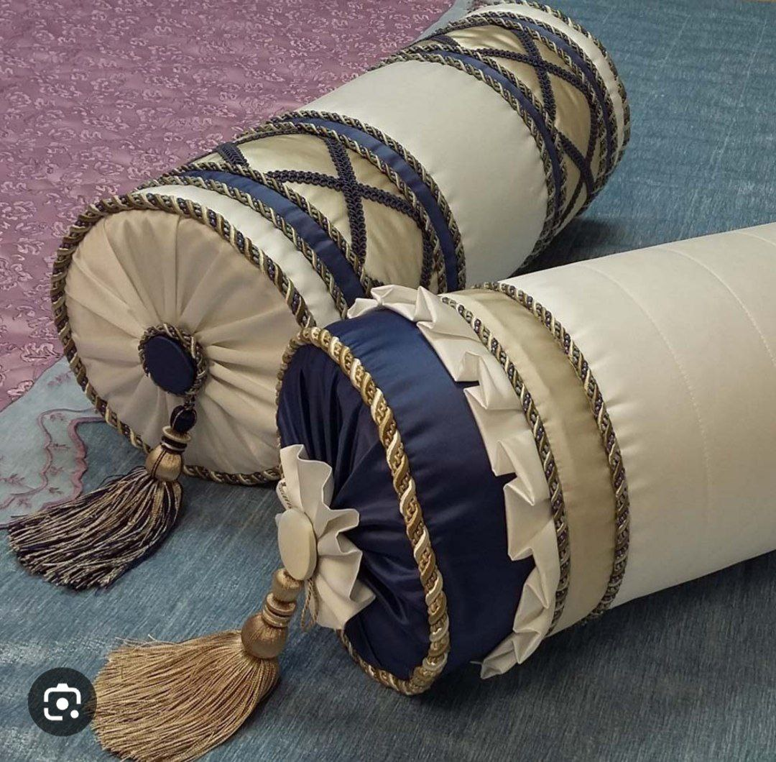
Lo’lachalar arqonlar bilan bezatilganda (bubumlar, tugmlar, turli xil gazlamalar va arqonlar)

Slide 5
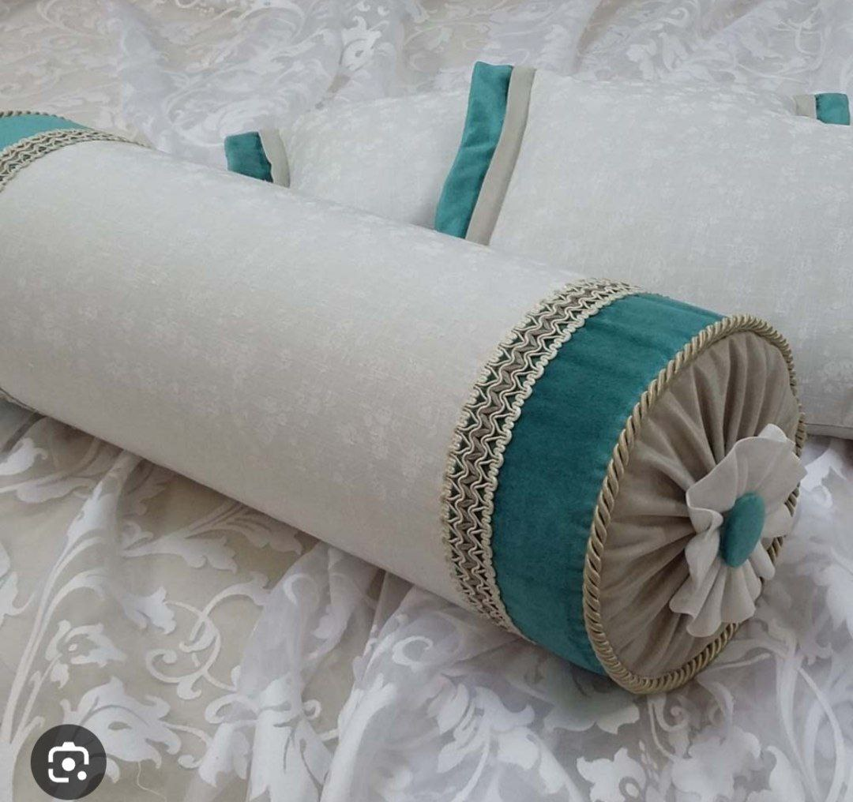
Lo’lachalar klasik usl

Slide 6
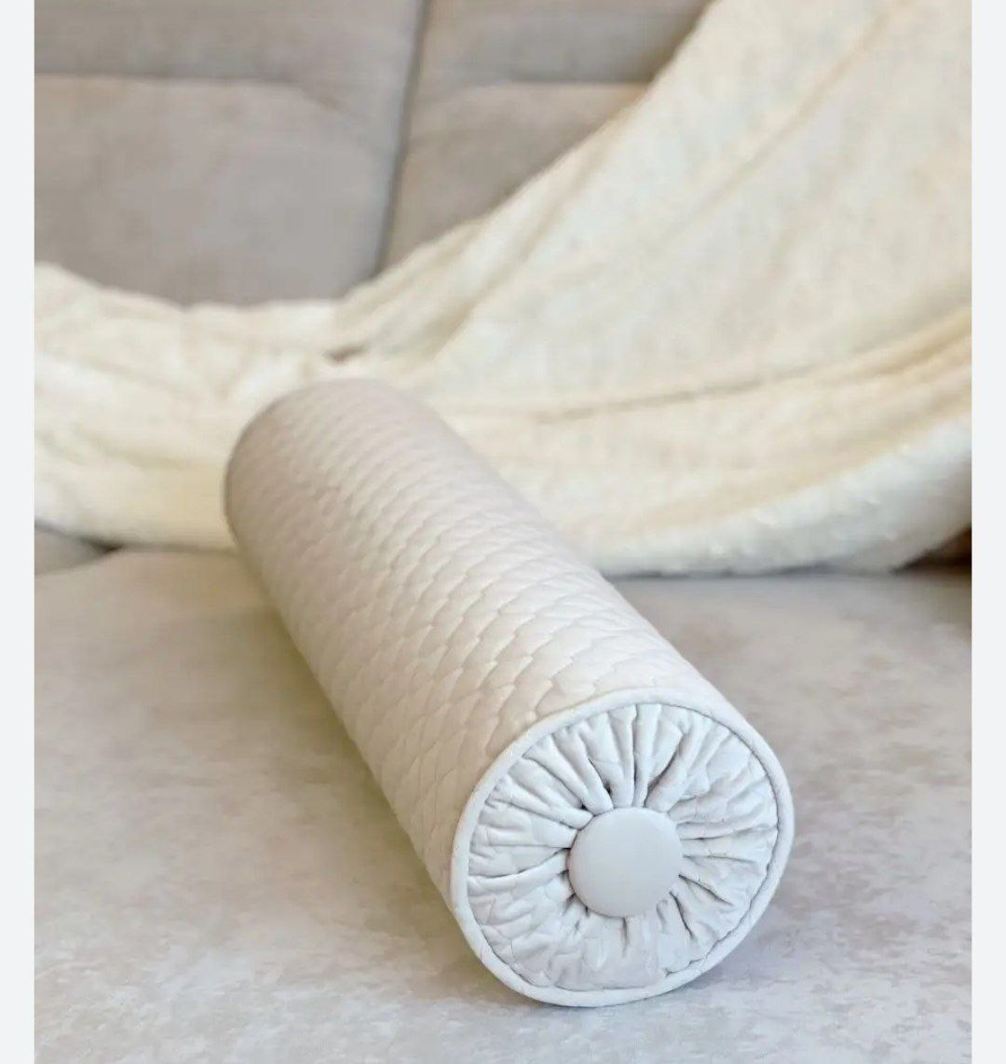
Lo’lachalar kofe uslubida

Slide 7
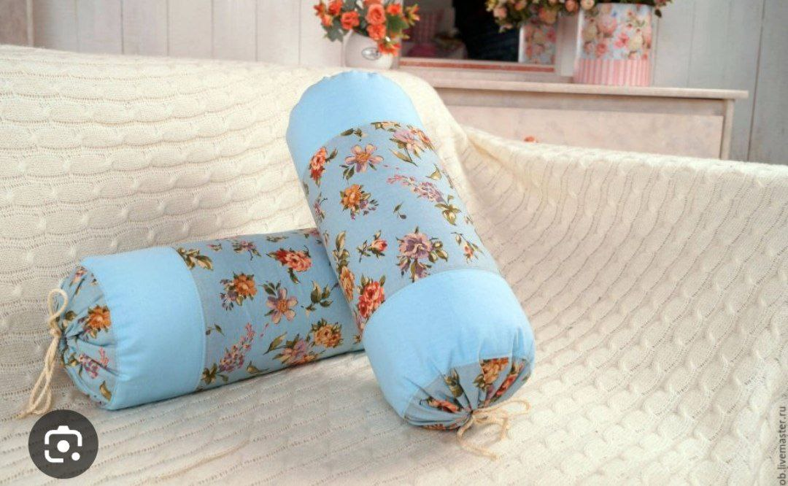
Lo’lachalar kampinerli ko’rinishda

Slide 8
Lo’lachalar ipakli (yumshoq lion)

Slide 9
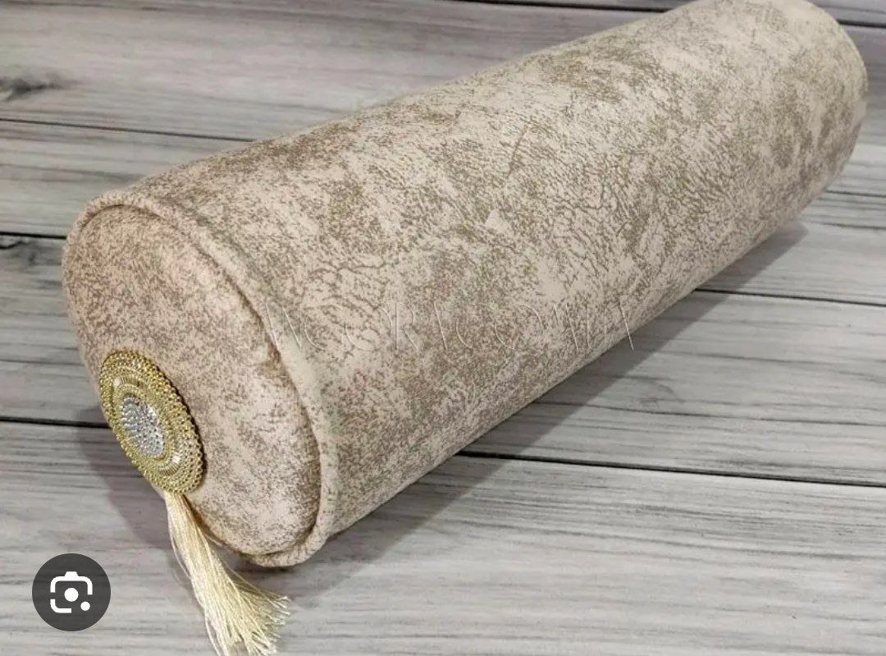
Lo’lachalar klasik ko’rinishda (broj,bubum)

Slide 10
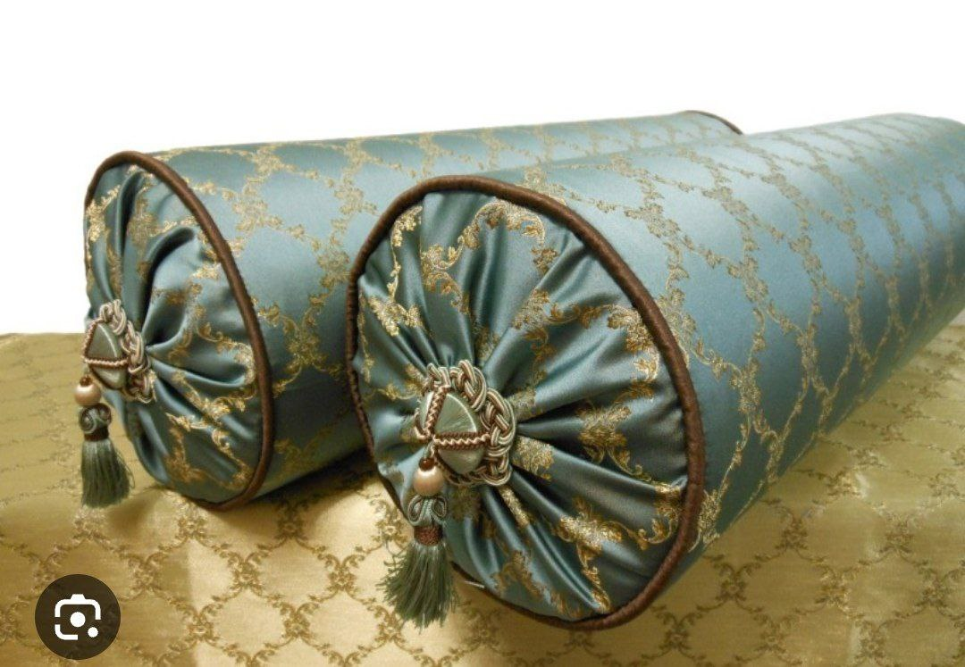
Lo’lachalar hashamdor ko’rinishda

Slide 11
Lo’lachalar kofe uslubida shoxona ko’rinish (ismlar)

